Slide 1
TC2009B Design with microcontrollers & Computer architecture

Slide 2
Objective
Design functional prototypes according to specifications and concept testing through microcontrollers and computer architecture.
Develop validation methodologies for electronic systems based on microcontrollers and computer architecture.
Manage electronic engineering projects from a multidisciplinary perspective.

Slide 3
Lecturers
Dr. Isaac Pérez Andrade
Dr. Miguel Angel Trujillo Jacobo

Slide 4
Lecturer’s background
Dr. Isaac Pérez Andrade
BSc Electronics – ITESM GDA – 2009.
MSc System-on-Chip – University of Southampton, UK – 2011.
PhD Electronic Eng. – University of Southampton, UK – 2016.
Digital integrated circuit design for wireless communications.
Digital IC Design Engineer – Accelercomm, UK – 2017 – 2018.
IP Logic Design Engineer – Intel GDC – 2018 – present.

Slide 5
Methodology, structure & evaluation

Slide 6
Methodology
Project-based learning.
Self-based learning.
Prepare before lectures by completing reading materials.
Independent research.
Office hours for solving specific questions.
Intended to provide quick guidance.
Not for solving assignments.

Slide 7
Structure
TC2009B comprises three modules.
Digital design.
Prof. Isaac Pérez Andrade
Computer architecture.
Prof. Isaac Pérez Andrade
Microcontrollers.
Prof. Miguel Angel Trujillo Jacobo

Slide 8
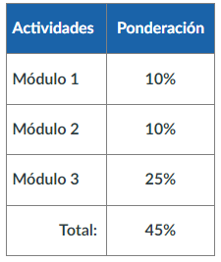
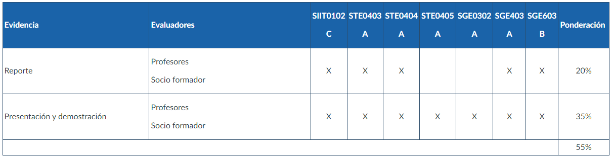
Evaluation

Slide 9
Competences
SIIT0102. Demostración del funcionamiento de sistemas y dispositivos ingenieriles.
STE0403. Diseña prototipos.
STE0404. Valida tecnologías.
STE0405. Administra proyectos.
SEG0302. Colaboración
SEG0403. Integridad
SEG0603. Comprensión de otros códigos.

Slide 10
Course contents

Slide 11
Module 1. Digital Design
Diseño de unidades aritméticas e interfaces
Representación de números de punto fijo y punto flotante.
Arquitecturas en serie y paralelo de sumadores y restadores.
Arquitecturas serie-paralelo de multiplicadores y divisores.
Diseño arquitectural de una unidad aritmética-lógica.
Diseño de interfaces de comunicación bajo protocolos en serie y en paralelo.
Diseño de interfaces de entrada y salida con base a estándares industriales.

Slide 12
Module 2. Computer architecture
Arquitectura computacional y programación de microprocesadores
Dispositivos de memoria.
Análisis de distintas arquitecturas para una unidad central de procesamiento.
Ciclo de trabajo y ejecución de instrucciones de un procesador.
Lenguaje ensamblador.
Manejo de memoria de datos y de memoria de programa.
Herramientas de prueba y simulación.

Slide 13
Module 3. Microcontrollers
Interrupciones, temporizadores e interfaces de comunicación
Estructura y programación de contadores y temporizadores.
Registro de banderas y programación de interrupciones con y sin máscara.
Protocolos de comunicación serie y paralelo estándar.
Manejo de periféricos integrados de forma común a los microcontroladores y microprocesadores.

Slide 14
Resources

Slide 15
Suggested literature
J. L. Hennessy, and D. A. Patterson, Computer architecture and design: The hardware and software interface - ARM edition, Morgan Kaufmann, 2017.
S. L. Harris, and D. M. Harris, Digital design and computer architecture - ARM edition, Morgan Kaufmann, 2016.
Morris Mano, M., and Ciletti M. D., Digital Design with an introduction to Verilog HDL, VHDL and SystemVerilog, 5th edition, Pearson, 2013.
J. Yiu, The definitive guide to ARM Cortex-M0 and Cortex-M0+ processors, Second edition, Elsevier, 2015.

Slide 16
Contact information
Zoom session:
Course (lectures)
https://itesm.zoom.us/j/7155115810
Personal (asesorías)
https://itesm.zoom.us/j/7558517847
Email: isaac.perez.andrade@tec.mx

